Slide 1
2.3 伟大的抗日战争

Slide 2

一、侵华日军的罪行
1、日本为什么要侵略中国？
材料一 日本统治集团精心炮制的对外侵略扩张的蓝图——大陆政策。共确定了五个侵略步骤：第一期征服中国的台湾；第二期征服朝鲜；第三期征服中国的满蒙地方；第四期征服中国内地；第五期征服世界。
材料二 1927年首相田中义一在给天皇的密折中写道“寓明治大帝之遗策，第一期征服台湾，第二期征朝鲜，……惟第三期灭亡满蒙，以及征服支那领土，…..尚未实现。”

Slide 3
材料三 （经济危机使日本受到严重影响）1935年东京一般市民维持最低生活水平的开支是每人每年109.2日元，农村生活水平较之则更加贫困。一位内阁大臣公开宣称，“为缓解国内民众日益严重的压力，我们必须发动一场对外战争。”
材料四 1927年以来，国民政府一直坚持“剿共”政策。蒋介石宣称“攘外必先安内”，“中国亡于帝国主义,我们仍能当亡国奴,尚可苟延残喘,若亡于共产党,则纵肯为奴隶亦不可得 ”

Slide 4
日本发动侵华战争的原因
①灭亡中国，称霸西太平洋是日本的既定国策；（根本原因）
②1929—1933年世界经济危机对日本的影响；（直接原因）
③西方国家忙于应付本国的经济危机，无暇东顾；
④国民政府全力围剿红军，提供了可乘之机

Slide 5
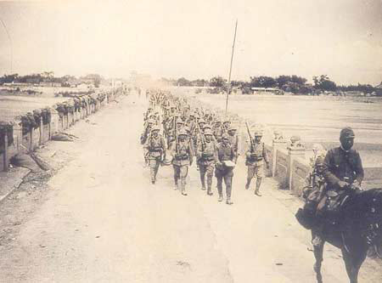
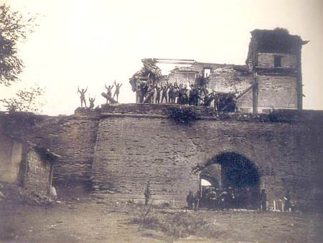
2、日本侵华暴行
罪行一：日军的军事侵略
日寇铁蹄踏上卢沟桥
日寇在宛平城楼上炫耀武力

Slide 6
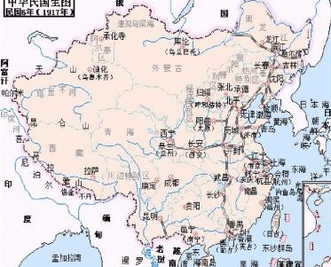
1931.“ 九一八”
1935年“华北事变”
1937.7.7“卢沟桥事变”
1937.8.13“八一三事变”
1937.12.13占领南京
1938.10占广州、武汉

Slide 7
世纪之痛
我们闻到了死亡的气息…

Slide 8
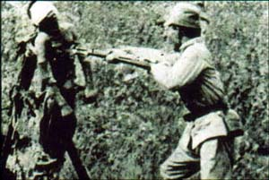
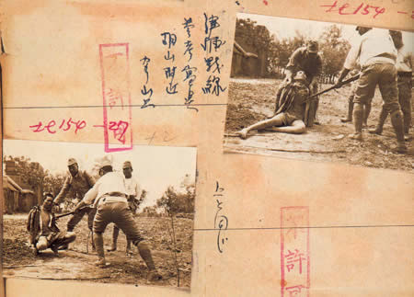
罪行二：烧杀抢掠，无恶不作
南京大屠杀
731部队——活人试验、细菌战、毒气战
战争使人变成“魔鬼”

Slide 9
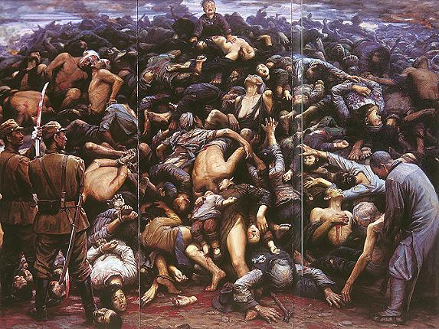
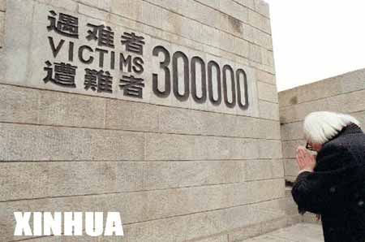
屠杀中国百姓
南京大屠杀

Slide 10
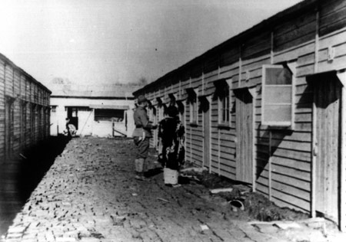
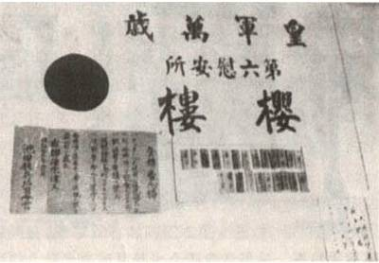
日军在上海开设的慰安所
日军开设的慰安所的管理规定

Slide 11
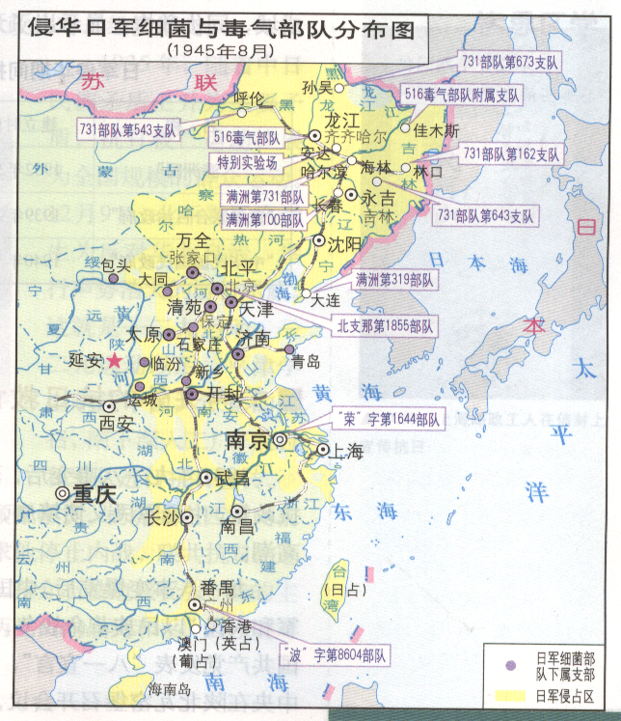
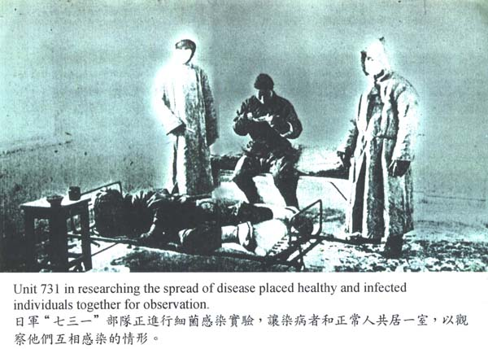

左图是2003年被日本遗留在齐齐哈尔的化学武器——芥子气中毒致死的河南民工李贵珍

Slide 12
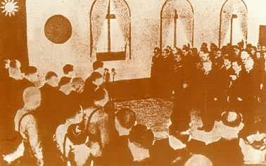
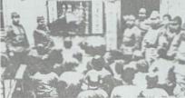
罪行三：殖民统治
①“以华制华”政策， 利用汉奸，扶持傀儡政权（政治）
②经济掠夺（经济）
③奴化教育 （思想）
政治：汪伪政权
文化：奴化教育

Slide 13
中华民族到了最危险的时候！
抵抗暴力
抗争诉说着一个民族的不屈 ……
起来! 起来! 起来! 我们万众一心, 冒着敌人的炮火 前进, 冒着敌人的炮火 前进! 前进! 前进!进!!

Slide 14
二、关内关外的抗日救亡运动
（局部抗战）（1931--1937）
抗日救亡运动是在日本关东军发动九一八事变后，由于中国国民政府采取不抵抗政策，中国军民自发组织起来，维护国家主权，抵抗日本侵略的爱国行为。
※快速阅读本目教材思考：
九一八事变后，关内外哪些力量投身于抗日救亡运动中？

Slide 15
1、中国共产党的态度：坚决抗日
（1）九一八事变后发表宣言号召民族革命战争
（2）1935年发表八一宣言：停止内战，一致抗日
（3）1935年召开瓦窑堡会议,确定抗日民族统一战线的方针
东北抗日武装力量的核心
2、东北军民
东北义勇军；抗日联军
3、国民党爱国官兵的顽强抵抗
（1）十九路军的抗战（蔡廷锴、蒋光鼐）
（2）长城沿线官兵抗敌(安德馨;宋哲元;冯玉祥和吉鸿昌)
组织察哈尔民众抗日同盟军，收复多伦，将日伪军赶出察哈尔省

Slide 16
4、各界人民的抗日救亡运动
（1）工人罢工，募捐；爱国工商业者抵制日货，拒收日钞，要求政府对日经济绝交
（2）爱国学生掀起一二·九运动（群众运动最高潮）
5、西安事变（1936年12月12日）
（1）发动
张学良、杨虎城
（2）结果
和平解决
（3）意义
揭开了国共两党由内战到和平、由分裂对峙到合作抗日的序幕；标志抗日民族统一战线初步形成。

Slide 17
全民族的抗战
平津危急！华北危急！ 中华民族危急！只有全民族 实行抗战，才是我们的出路。
——中国共产党
地无分南北，人无分老幼， 无论何人，皆有守土抗战之责， 皆抱定牺牲一切之决心。 我们只有牺牲到底，抗战到底。
—— 蒋介石

Slide 18
三、全民族的抗日战争
1.全民族抗战实现的原因及标志
决定因素：
推动因素：
主导作用：
重要因素：国民党政策的转变
◇转折点：
◇实现标志：
中日民族矛盾
上升为主要矛盾
抗日救亡运动
抗日民族统一战线的建立标志着全民族抗战的实现
不断高涨的推动
中国共产党
倡议、主导和促成
西安事变
的和平解决
9月，国民党公布中共提交的国共合作宣言

Slide 19
长夜破晓
这是一段屈辱历史的终结 ……

Slide 20
2.1937-1945年全民族抗战时期的主要军事斗争
淞沪会战
打破了日本3个月灭亡中国的计划
正面战场（国民党）
太原会战
取得了抗战以来的首次大捷
平型关
两个战场协同作战
徐州会战
取得了抗战以来的最大胜利
台儿庄
枣宜会战
张自忠将军壮烈殉国
1937年8月洛川会议
制定
全面抗战路线
敌后战场（共产党）
成立陕甘宁边区
指挥中枢和总后方
1940年下半年发动
百团大战
各种形式的游击战
反扫荡斗争
蒙古抗日游击队
少数民族抗日武装的壮大
回民支队

Slide 21
▲如何看待正面战场与敌后战场的区别
①抗战路线：片面抗战路线；
全面抗战路线。 ②武装力量：国民政府的正规军；
中共领导的八路军、新四军和其他抗日武装。 ③战场范围：国统区；
敌后抗日根据地。 ④作战方式：大兵团会战，进行阵地防御为主的正规战；
游击战和有利条件下的运动战。 ⑤战略地位：在初期起主导作用；
在相持阶段上升为主战场。
两者根本区别：是否依靠和发动民众。
形成区别的根本原因：两党的阶级属性不同。
2. 联系：互相依存，互相配合

Slide 22
如何评价国民党正面战场的抗战？
①是抗战初期的主战场，消耗了日军大量有生力量，粉碎了日本速战速决灭亡中国的狂妄计划。为民族工业的内迁赢得了时间。
②未能阻止优势敌人的进攻，丧师失地。

Slide 23
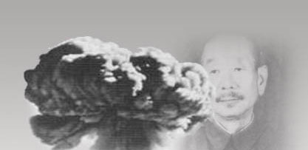
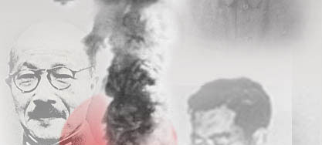
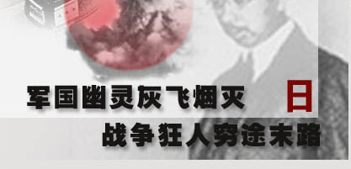
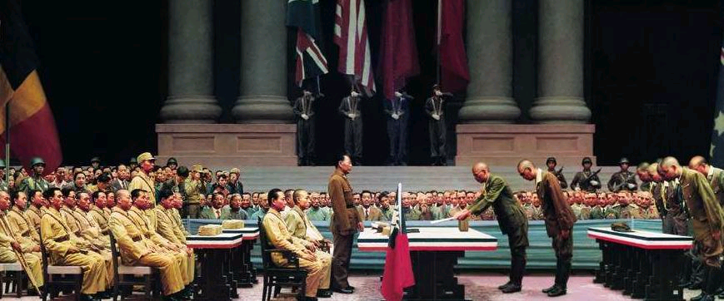
四、抗日战争的伟大胜利
1945年8月15日，日本无条件投降。
1.抗战胜利
1945年9月2日，日本正式签署投降书。
1945年9月9日，南京举行中国战区受降仪式。
1945年10月25日，台湾光复。

Slide 24
2.抗战胜利的原因
谁打败了日本？
屈原
美国记者：
苏联记者：
《中央日报》记者:
《新华日报》记者：
苏武
蒋干
共工

Slide 25
抗战胜利的原因
①中国的抗战是正义的、反侵略的战争；
②建立抗日民族统一战线，实现全民族抗战；(根本原因)
③两大战场相互依存，相互配合；
④海外华侨和世界各国人民的支援；
⑤世界反法西斯战场的配合，加速了日本的投降。（客观原因）

Slide 26
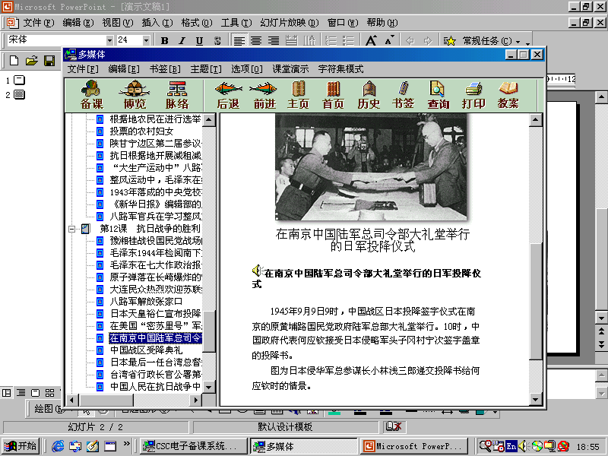
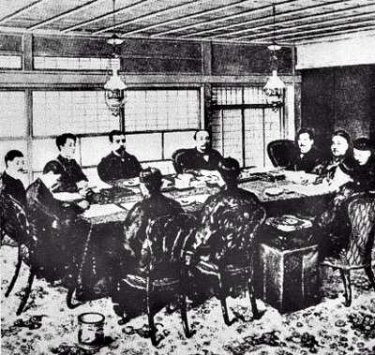
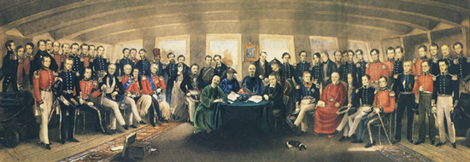
3.抗战胜利的意义
材料一
国内：①是鸦片战争以来中国抵御外敌入侵取得的第一次完全胜利。
材料二：在如何看待中国战场问题上，美国总统罗斯福曾说：“如果中国屈服，……那将是日军和纳粹的大规模钳形攻势，在近东某处会合，完全切断俄国同外界的联系，瓜分埃及，切断经过地中海的所有交通线……”
材料三：在反法西斯战争中，中国伤亡3500万人，死亡2000多万人，直接经济损失620亿美元，间接经济损失5000亿美元；美国死亡40.5万人；英国死亡37.5万人。 ——摘自《世界近代现代史参考资料》
国际：①是世界反法西斯的重要组成部分，为世界反法西斯战争的胜利作出了重大要贡献。②提高了中国的国际地位。

Slide 27
抗战胜利的历史意义
1）国内方面：
①近代中国维护国家主权、反对帝国主义取得第一次完全胜利。
②洗雪了民族耻辱，捍卫了民族尊严。
③为民主革命胜利奠定了坚实的基础。
2）国际方面：
①抗日战争是世界反法西斯战争的重要组成部分，为世界反法西斯战争的胜利做出巨大贡献。
②中国抗日战争的胜利，推动了世界民族解放运动，提高了中国的国际地位。

Slide 28

警钟长鸣
谁在灵魂上有病…

Slide 29

日本右翼教科书部分言论：
关于“九一八”事变
2005年的送审本：“随着国民党统一中国的逼近，中国人的反日运动激化，不断发生妨碍列车运行和迫害日本学童的事件。此外，对日本来说，北面有苏联的威胁，南面有国民党的力量不断逼近。”
关于伪满洲国
“满洲国在五族共和，建立王道乐土的口号下，由于日本重工业的进入，实现了迅猛的经济增长。大量的中国人流入，满洲国建国逐渐成为既成事实。”

Slide 30
关于南京大屠杀
送审本关于南京大屠杀只字未提，只是在一张名为“因巷战而遭到破坏的上海市区”的照片上面用小字注解：“那时，日本军队导致民众中也出现了很多死伤者，这就是南京事件”，将大屠杀以“事件”一词轻轻带过，文后又以稍小字体介绍：“关于事件的实际情况，资料上被发现有很多疑点，存在各种见解，现在仍在争论。”
新历史教科书编撰会从倾向于右翼的大企业得到充足的资金，朝日啤酒、三菱重工、日野汽车、五十铃汽车、住友生命、味之素、东京三菱银行、清水建设、中外制药、大成建设等众多日本大企业支持编撰会。
朝日啤酒名誉顾问中條高德在编撰会会报《史》上公开声称：“不参拜靖国神社的政治家，没有当政的资格。”

Slide 31


以史为鉴——历史的反思
8年抗战
中国军民伤亡人数3500万，
财产损失和战争消耗达5600多亿美元
一个民族的自省比一个民族的宽容更重要！
《致小泉一封信》
课堂创作

